Slide 1



AI 算力基础设施驱动下
城市人工水系统代谢响应与条件化承载边界的系统模拟研究
硕士学位开题报告
Metabolic Response and Conditional Carrying Boundary of Urban Artificial Water Systems Driven by AI Computing Infrastructure
姓名：邵敬哲 导师：白舜文
哈尔滨工业大学 · 环境学院
2026.09
Notes:
各位评审老师、同学们，大家好！我是哈尔滨工业大学环境学院的硕士研究生邵敬哲，我的导师是白舜文老师，今天我带来的开题报告题目是《AI算力基础设施驱动下城市人工水系统代谢响应与条件化承载边界的系统模拟研究》。
AI产业的爆发式增长大家都有目共睹，但我们很少关注到海量算力需求背后，隐藏着对城市水资源的刚性压力。本次研究跳出传统单节点核算的思路，聚焦AI算力节点接入后整个城市人工水系统的代谢变化，尝试明确其条件化承载边界，为算力布局与城市水系统规划提供参考。接下来我将从各个部分展开汇报。

Slide 2
01
现象
AI 算力正把 IT 容量需求转化为持续性资源负荷
PART ONE
研究背景与问题提出
供需失衡
水需求多样因素收紧 vs 供给端碎片化
切入点
把城市人工水系统作为全过程网络看待
Notes:
数字经济进入大模型时代，AI产业的爆发式增长不再停留在虚拟信息层面，已经转化为对实体资源的刚性持续消耗。AI算力需求指数级扩张，正在将不断增长的IT容量需求，转化为城市资源系统的持续性负荷。
当前城市水资源供需两端同时承压。需求端，居民生活、传统产业新增AI算力的多元用水需求持续收紧供水空间；供给端，水源分配、管网调度、再生水生产等环节呈现碎片化特征，难以适配新型负荷的规律性变动。
破解供需错配的核心，跳出传统仅统计数据中心单节点用水量的局限，将AI节点接入后的完整城市人工水系统视作全过程代谢网络展开系统性研究。

Slide 3
大模型行为的资源消耗
全国日均Token调用量
ChatGPT 周活跃用户
53%
79%
环境影响
1000亿 → 140万亿
<1亿 → 10亿
2024年初 → 2026年3月
2023年末 → 2026年6月
GenAI全球人口采用率估计
企业GenAI采用率约
1
使用场景越复杂，电力与用水消耗越高
从简单问答到多模态生成再到大规模训练，资源消耗呈指数级上升。
AI基础设施资源消耗正大幅上升！
算力中心
一座先进水效率的 100 MW级 大型AI算力中心，每年现场冷却等环节消耗约2亿升水，近100个奥运泳池。
8月，乌兰察布建成全球最大的AI算力中心，规划容量超2GW
2
训练与视频生成是高能耗环节
训练
视频
GPT-3训练一次耗电约1287兆瓦时，可供3000辆特斯拉跑到报废
大规模模型训练和高质量视频生成对电力与水资源的需求显著高于日常应用。
图片
Sora 生成720p、30帧、5秒视频，耗水约1.5L
长推理
图像生成平均约消耗2.9 kWh / 1000张，耗水约10L
聊天
约 15倍算力消耗，约一百到几百毫升/次
3
大型算力中心持续带来冷却与基础设施压力
文本
与AI持续聊天5分钟约消耗500毫升水
简单的文本问答资源消耗相对较低
超大规模算力中心需要持续的冷却用水和电力供应，对当地资源与环境带来长期影响。
Notes:
生成式AI产业呈现爆发式增长，两年内全国日均Token调用量从1000亿暴涨至140万亿，ChatGPT周活跃用户突破10亿，过半全球人口、近八成企业已经接入生成式AI，产业扩张速度远超预期。
不同AI应用的资源消耗差异显著。日常文本问答耗水量极低，单次长推理耗水达到百毫升级别，图像生成千张耗水约10升，Sora生成1段5秒视频就需要耗水1.5升，GPT-3单次训练的耗电量足以支撑3000辆特斯拉完成全生命周期行驶。
一座先进水效的百兆瓦级大型AI算力中心，年冷却耗水量可达到2亿升，容量超2GW的超大型算力中心已经落地。资源消耗随应用复杂度呈指数级上升，训练与视频生成是两大高耗水高能耗环节，超大规模算力中心的持续冷却需求，已经成为城市资源环境体系必须承接的长期刚性压力。

Slide 4
AI 算力扩张正在把计算需求转化为持续性城市负荷
服务需求
IT容量
实际负载
IT功率
PUE 折算
供电
冷却
补水与排水
AI 数据中心特点：
01
高热流密度与连续刚性
02
强气象敏感性与季节尖峰冲击
03
以“蒸发相变消耗”为主
AI 训练与推理带来单机柜功率密度成倍跃升（从传统 5-8 kW 飙升至数十甚至上百 kW）。
全年高负荷连续运行，冷却散热对水资源的依赖从“辅助设施”变成“刚性生命线”。
夏季高温时冷却补水出现极端尖峰，恰好与城市居民生活用水高峰、受纳水体环境容量收紧期“撞车”，年均总量无法反映瞬态承载风险
传统工业多是“取水—洗涤/反应—达标排放”，水主要还在流域里；AI 湿冷/喷淋主要依赖水分蒸发带走潜热，水被直接“消耗”到大气中，且排污水浓缩倍数高（高含盐量、高水温），对污水厂与受纳水体产生双重冲击。
AI 数据中心不仅是 IT 节点，更是“高耗水强度、高蒸发损失、强气象敏感”的城市人工水系统新型脉冲节点——传统静态、年总量的规划方法已无法适用。
Notes:
AI计算活动从服务需求转化为实际功率，最终通过供电冷却环节，形成对城市水资源的补水和排水负荷，这种负荷和传统城市用水存在三个本质区别。
其一，功率密度大幅提升，全年连续满负荷运行，让冷却用水从可调节的辅助需求，转变为不可中断的刚性需求，彻底改变了水资源需求的底层属性。其二，冷却需求和夏季气象条件高度绑定，用水尖峰恰好和居民生活用水高峰、水体环境容量低谷叠加，仅靠年均用水量统计，完全无法反映这种瞬时的极端承载风险。其三，AI算力冷却以蒸发消耗为主，和传统工业取水后回流流域的模式完全不同，不仅永久消耗水资源，高浓度、高温度排水还会对城市污水系统和受纳水体造成双重冲击。
综上，AI数据中心早已不只是网络信息节点，而是具有鲜明新特征的城市水系统新型负荷节点，传统基于年总量的静态规划方法，已经完全无法适配新的风险特征。

Slide 5
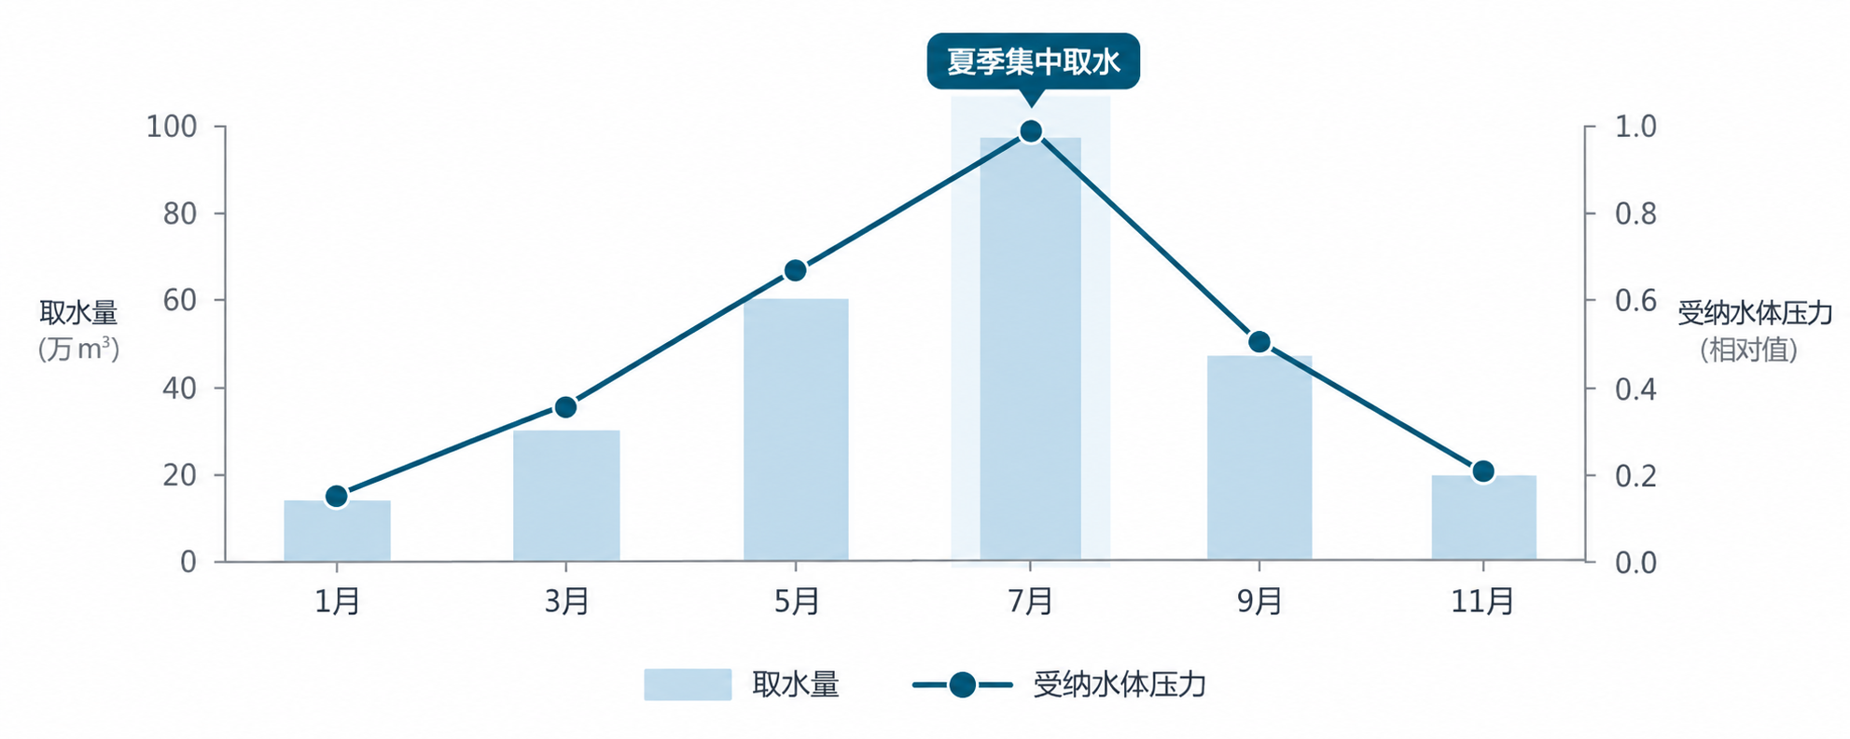
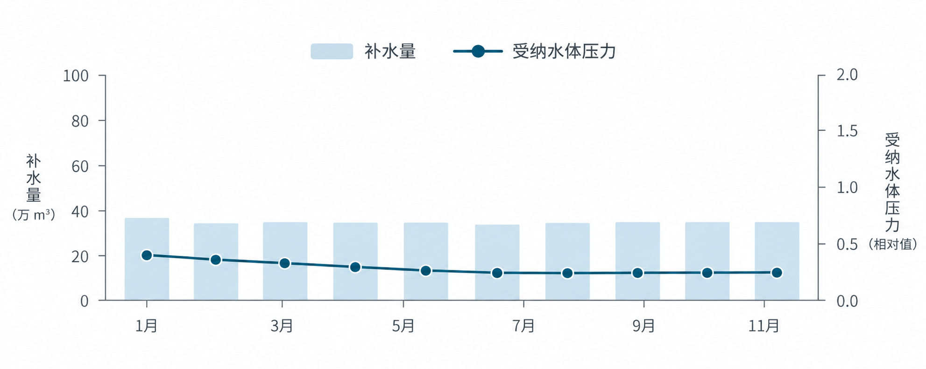
相同年用水量可能对应完全不同的城市系统压力
情景 A：本地淡水为主，夏季高温时段湿式冷却集中取水
情景 B：再生水为主，排水调节与干湿混合排热调蓄
夏季补水量与情景 B 相同，但取水量集中在峰值日内且早于灰水分流，造成局部压力外高与水温升高叠加。
年补水量与情景 A 相同，但以再生水为主并配合蓄冷/蓄水储调，压转移到再生水处理强度与水价机制。
水消耗结构约束
排水结构约束
再生水处理约束
储蓄能力约束
夏季尖峰在 7 月，对应湿冷供水与受纳水体纳污压力峰值同步出现。
补水平坦 → 处理负荷均匀分摊 → 受纳水体年内冲刷压力下降。
本研究问题完整路径：从同处出发，峰值、时序不同；多步消耗、多步回流。总量相同，时序与路径差异同样需要看见
Notes:
仅依托年用水总量评估城市水系统压力，存在严重的认知盲区。两个情景设置证实，相同年用水量会因取水结构、用水时序的差异，产生完全不同的系统影响。
以本地淡水为主要水源、夏季高温集中取水的情景A，补水尖峰恰好撞上7月城市生活用水高峰与受纳水体纳污能力低谷，取水压力叠加排水温升冲击，将局部系统风险推至最高。
改用再生水为主水源、配合蓄冷储调削峰的情景B，虽然年补水量完全一致，但补水量在年内均匀分布，处理负荷平稳分摊，最终受纳水体的全年冲刷压力显著下降。
由此可见，AI算力节点接入后的水系统影响，不能仅核算年总量，必须锚定时序分布与消耗路径，才能精准识别真实承载风险。

Slide 6
研究对象落在城市人工水系统的全过程网络上
研究对象与系统边界
研究目的与意义
研究目的
研究对象
研究对象不是“数据中心用了多少水“，而是 AI 节点接入后的整个城市水系统如何响应。
回答城市人工水系统对 AI 节点接入的代谢响应与条件化承载边界。
研究意义
核心系统边界
供水
用户 / AI
污水
再生回用 / 排放
1) 算力节点视作城市物理负荷： 让 算力—水 账目真正打通；
2) 为规划与运行提供承载边界判定；
3) 补充面向 AI 节点链的水系统计量学。
外延系统
给水管网、再生水厂、用户、AI 数据中心、污水厂、再生水与污水等。
切入贡献
构建 CAWCC 指标；建立 AI 节点接入后的城市水代谢模型；
提出条件化承载边界与主导瓶颈。
约束因素
特殊气候、供水余量、潜在水回用量等额输入。
研究对象 = AI 节点接入后的城市水代谢响应 核心输出 = CAWCC + 主导瓶颈
Notes:
现有研究大多停留在核算数据中心自身用水量，并未真正回答AI算力接入对城市水系统的整体冲击，这正是本研究选取研究对象的核心逻辑。
本研究划定核心系统边界覆盖供水、AI用水、污水处理、再生回用与排放全流程，纳入给水管网、再生水厂等外延主体，特殊气候、供水余量等作为约束条件，下游雨水沟渠暂作为边际因素纳入讨论，确保研究聚焦核心问题。
本研究核心目的，是解析城市人工水系统对AI节点接入的代谢响应，明确条件化承载边界。研究将算力节点作为实体城市物理负荷，打通算力与水资源的关联账目，为城市算力布局和水系统运行提供承载判定依据，补充AI时代水系统计量研究的空白，最终输出CAWCC指标、城市水代谢模型与承载主导瓶颈三项核心成果。

Slide 7
02
1
算力侧的能耗与水足迹研究已较为完整
PART TWO
国内外研究现状与研究缺口
2
分片研究之间缺乏统一的城市水系统框架
RESEARCH STATUS AND RESEARCH GAPS
3
AI 节点接入后的城市水代谢建模与边界识别
Notes:
现有研究已完成算力侧基础工作，围绕数据中心的能耗特征、全生命周期水足迹核算搭建了完整研究体系，明确了AI算力扩张带来的水资源压力，揭示了算力布局与水资源禀赋的错配风险，厘清了冷却技术、气象条件对动态水耗的影响规律，这为后续研究奠定了扎实基础。
既有成果多停留在算力设施单个节点的尺度，分散在水文水资源、算力基础设施两个领域分别开展研究，未形成统一的城市级水系统分析框架，无法系统性反映AI节点接入对城市水网的整体影响。
当前研究缺少针对AI节点接入后的城市水代谢全过程模拟方法，更未明确城市水系统对AI算力节点的条件化承载边界，这正是本研究需要解决的核心科学问题。

Slide 8
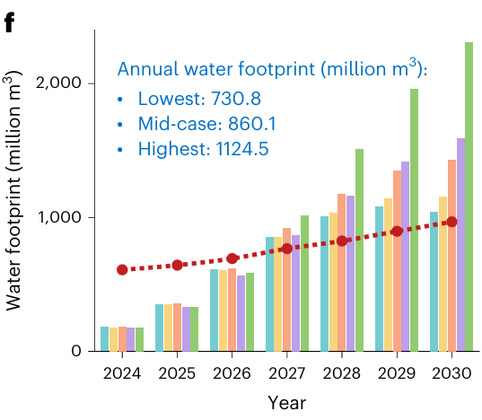
AI算力扩张带来持续增长的水资源环境压力
随着AI服务器规模增长，其生命周期水足迹呈快速上升趋势
随着大规模人工智能模型快速发展，AI服务器部署规模持续扩大，其运行过程产生的水资源环境影响逐渐受到关注。研究表明，AI服务器水足迹不仅随计算规模增长而增加，同时受到能源结构、服务器效率及部署区域条件影响，不同发展情景下未来水资源压力存在明显差异。
Xiao et al. Nature Sustainability 2025
Notes:
大规模大模型技术落地，直接推动AI服务器部署规模持续扩张，AI产业对水资源的环境影响，已经从隐性议题变成学界关注的核心公开问题。
这篇发表在《Nature Sustainability》的最新研究明确指出，AI服务器的水足迹并非单纯随计算规模线性增长，能源结构、服务器本身效率以及部署区域的本底条件，都会对最终水耗产生显著调节作用。
不同行业发展情景下，未来AI产业带来的区域水资源压力存在极大分化。这一结论打破了“算力增长必然带来水耗增长”的单一判断，也证实AI算力扩张确实已经给水资源环境带来持续性增长压力，为我们开展后续研究奠定了基础方向。

Slide 9
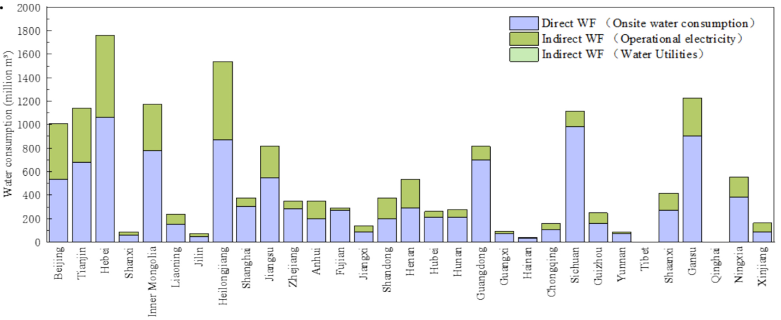
中国数据中心水足迹存在明显空间差异
算力布局与区域水资源条件存在潜在错配。
针对中国数据中心发展趋势，已有研究开展设施尺度水足迹核算，发现不同地区由于能源结构、冷却方式和水资源条件差异，数据中心水环境影响存在明显空间分化。部分算力集聚区域同时面临较高水资源压力，体现出算力布局与区域水资源禀赋之间的潜在矛盾。
Jiang et al. Applied Energy 2025
Notes:
国内针对数据中心水耗的研究已完成设施尺度的基础核算，核心结论清晰指向空间维度的结构性矛盾。
不同区域数据中心的水环境影响存在显著分化，这种分化由三大核心因素共同驱动：区域能源结构决定电力来源的生产耗水，冷却技术选择决定运行阶段的直接耗水，本地水资源禀赋决定区域本底承载压力。
尤为值得关注的是，当前国内算力布局正呈现向核心区域集聚的趋势，部分算力高度集聚的区域，本身就是水资源短缺、承载压力较高的区域，这种算力布局与水资源禀赋的错位，已经构成需要严肃应对的潜在发展矛盾。

Slide 10
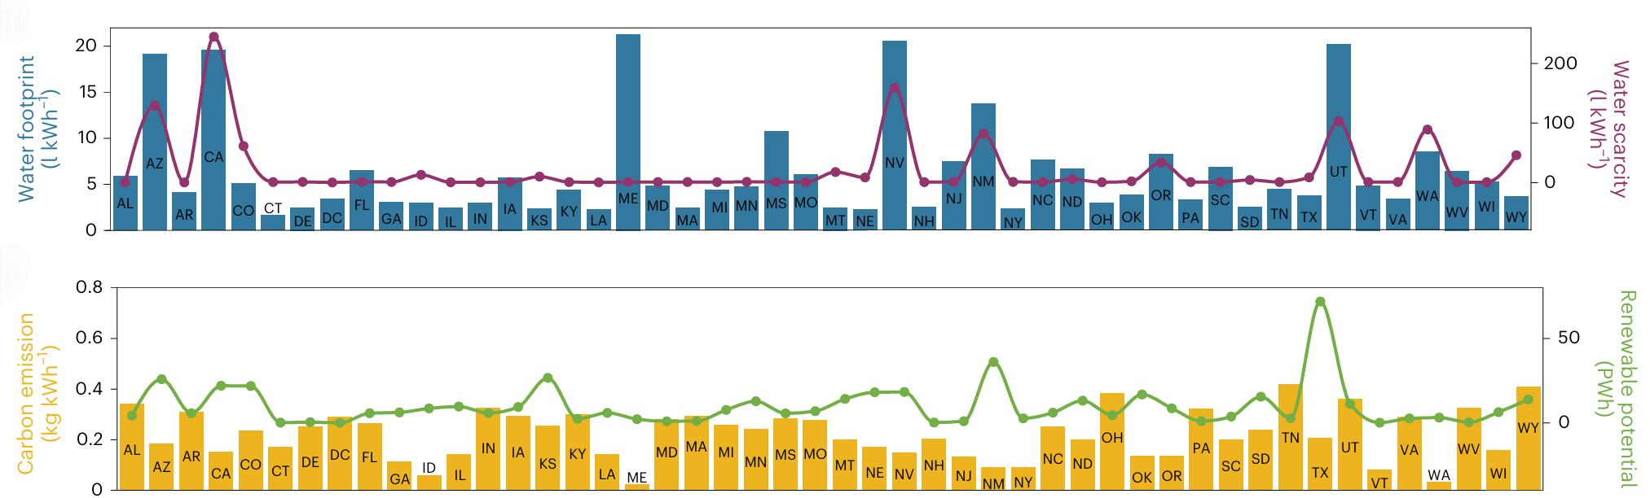
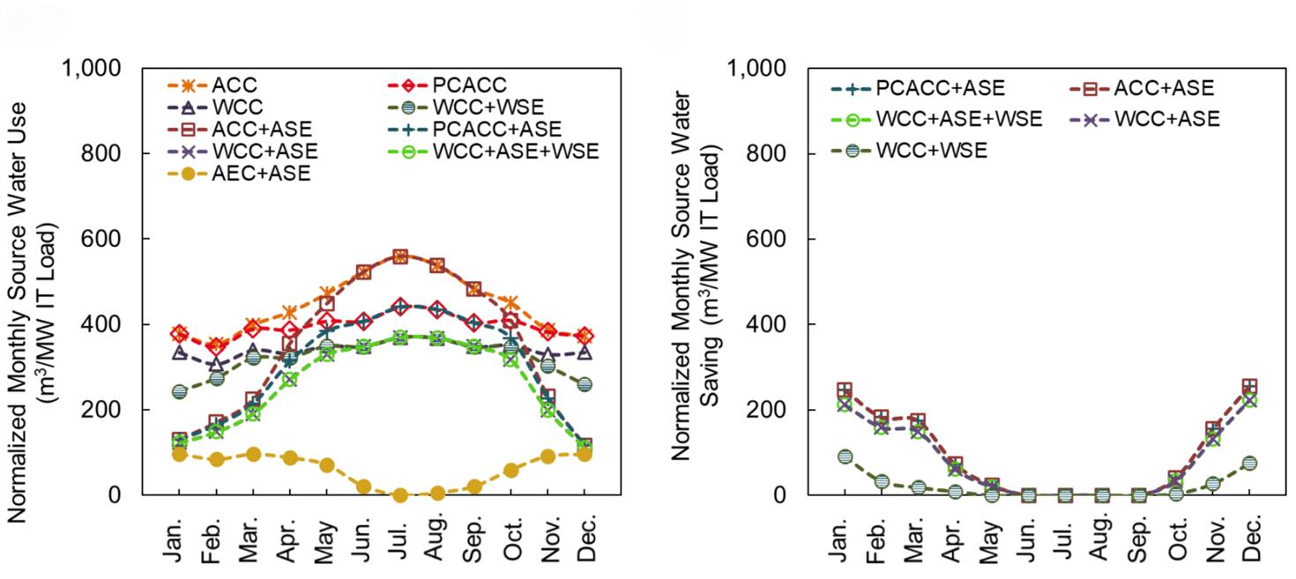
数据中心水耗受气候条件等多种因素影响
数据中心水耗受到冷却架构和气象条件影响
数据中心水资源消耗并非固定的单位算力耗水量，而受到冷却架构、环境温度和运行条件共同影响。研究比较不同冷却方案发现，湿式冷却等方式具有明显季节波动特征，高温时期水耗显著增加，而冷却技术优化能够改变水、能、碳之间的耦合关系。
Alissa et al. Nature 2025
相同年水耗可能对应不同月过程
已有研究逐渐从年度水足迹核算转向月尺度甚至小时尺度动态模拟，发现数据中心冷却水需求具有明显季节变化规律。高温时期冷却需求快速增加，可能形成短时间尺度资源压力，而年度平均指标容易掩盖峰值负荷及基础设施约束。
Karimi et al. Applied Thermal Engineering 2025

Slide 11
现有研究已解决什么、尚未解决什么，以及由此凝练的三个科学缺口
知识链
已解决：现有研究提供了什么
未解决：为什么仍然不够
数据中心水足迹与 WUE
算力侧能耗与水足迹的量化方法
研究对象落在设施边界内，未进入城市系统
城市代谢与水—能关系
城市尺度水—能耦合代谢模型
未刻画 AI 算力节点这一新增负荷类型
AI 耗水与冷却特性
冷却方式、气候与节水冷却的效应
多聚焦设施改造与运行优化，未回答城市承载
城市水系统优化配置
城市水系统优化模型与算法
约束以传统用水为主，未纳入算力相关约束
AI 方法应用
AI 用于城市水系统的预测、优化与调度
方法成熟，但多未与 AI 算力侧形成闭环
缺口一
缺口二
缺口三
响应机制不清
承载边界不条件化
瓶颈识别不动态
AI 节点接入后，城市水系统的取水—处理—输配—使用—排放—回用链条如何响应，尚缺少系统性刻画。
现有承载多以总量或单要素阈值表达，未体现“取决于水源结构、气象与技术组合”的条件性，年均总量掩盖瞬态峰值风险
瓶颈随季节、气温、来水与运行策略迁移，缺少可比较、可排序的主导瓶颈识别方法。
现有研究已分别解决算力耗水与城市代谢，但缺少把二者纳入同一系统、给出条件化承载边界与主导瓶颈的统一建模框架。
Notes:
我们从知识链分层梳理现有研究进展，明确已完成的探索与待填补的空白。
算力侧领域，学界已建立成熟的水足迹与用水效率量化方法，但研究始终局限在单个数据中心的设施边界内，没有延伸到整个城市水系统层面。城市水系统领域，已构建成熟的水—能耦合代谢模型与优化算法，但既没有把 AI 算力节点作为新增用水负荷纳入分析，也没有把算力用水写进系统约束；即便 AI 技术已广泛用于城市水系统调度，仍未形成算力侧与用水侧的闭环。冷却技术领域，现有研究明确了气候与冷却方式对耗水的影响，但方向集中在设施改造与运行优化，没有回答城市层面的承载能力问题。
由此可以凝练出本研究的三个科学缺口。第一，响应机制不清：AI 节点接入后，城市水系统的取水—处理—输配—使用—排放—回用全链条如何响应，尚缺少系统性刻画。
第二，承载边界不条件化：现有承载多以总量或单要素阈值表达，未体现“取决于水源结构、气象与技术组合“的条件性，年均总量还会掩盖瞬态峰值风险。
第三，瓶颈识别不动态：瓶颈会随季节、气温、来水与运行策略迁移，缺少可比较、可排序的主导瓶颈识别方法。
一句话收束：现有研究已分别解决“算力耗水“与“城市代谢“，但缺少把二者纳入同一系统、并给出条件化承载边界与主导瓶颈的统一建模框架；三个缺口也正好对应本研究的三个科学问题——如何响应、边界如何条件化、瓶颈如何识别与排序。

Slide 12
03
1
响应机制／条件化边界／瓶颈识别三个科学问题
PART THREE
科学问题、研究方案与
研究内容
2
可检验、可被模拟实验支持或推翻的三个研究假设
3
从概念到模型、从实验到边界求解四项研究内容
Notes:
基于前文梳理的现有研究缺口，本部分明确研究的核心框架，围绕三大科学问题展开整体设计。
前述分析指出，当前研究割裂了算力耗水与城市水系统的关联，未能回答AI算力接入后城市水系统的承载能力问题，因此本研究锚定三个层层递进的科学问题，对应前文提出的三大研究缺口。
进一步提出三个可检验、可通过模拟实验验证的研究假设，为后续量化分析提供逻辑基础。
最终拆解形成从概念界定到模型构建、再到边界求解的完整研究内容体系，推动研究问题从理论提出落地为可执行的研究路径。

Slide 13
核心概念：CAWCC 条件化 AI 水承载容量
CAWCC 是什么
CAWCC 的条件维度
Conditional AI Water Carrying Capacity：在给定水源结构、气象条件、技术水平与运行策略下，城市人工水系统可承载的 AI 算力相关用水规模。
水
水源结构
再生水 · 淡水占比
条件化
可计算
可比较
气
气象条件
气温、湿度、季节
不是单一总量阈值，而是一组随条件变化的容量维度；输出同时给出主导瓶颈。
技
技术水平
与既有水足迹 / WUE 指标的区别
冷却方式、PUE、浓缩倍数
对比维度
既有水足迹 / WUE 指标
CAWCC
运
运行策略
调度、蓄水、回用率
评价对象
设施自身用水效率
城市系统可承载规模
表达方式
单值或强度指标
随条件变化的容量
决策用途
设施节水改造
规划承载与干预排序
关键：CAWCC 同时输出“可承载规模“与“主导瓶颈“，使容量结论具备可解释性与可干预性。
Notes:
本研究提出核心概念CAWCC，即条件化AI水承载容量，明确其定义为给定水源结构、气象条件、技术水平与运行策略下，城市人工水系统可承载的AI算力相关用水规模。该概念具备三大核心属性：条件化、可计算、可比较，它不输出固定的单一总量阈值，而是输出随约束条件变化的容量集合，同时同步识别系统的主导瓶颈。
相较于传统的水足迹、WUE这类聚焦设施用水效率的指标，CAWCC将评价对象拓展至城市系统可承载的AI算力规模，以动态容量替代静态单值指标，直接服务于城市算力布局规划的承载评估与干预措施排序，填补了现有研究的空白。
CAWCC的条件维度覆盖四大核心要素，分别为水源结构、气象条件、技术水平与运行策略，核心优势在于可同时输出可承载规模与对应主导瓶颈，让研究结论既具备可解释性，也能直接支撑后续干预决策。

Slide 14
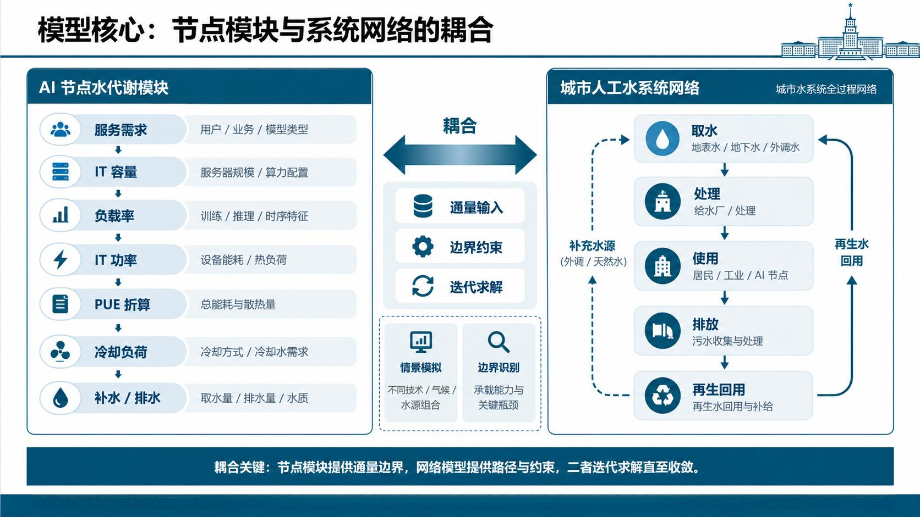
Notes:
没有检测到内容

Slide 15
四项研究内容：从概念到边界求解
01
02
03
04
AI 算力节点的水代谢表征
城市人工水系统耦合模型
条件化承载边界求解
主导瓶颈识别与干预评估
构建“算力 → 热 → 冷却 → 补水/排水“链条，形成可嵌入城市水系统的节点模块。
建立取水—处理—输配—使用—排放—回用的全过程网络模型并嵌入节点模块。
定义并求解 CAWCC，扫描水源、气象、技术与运行策略组合下的容量曲面。
通过敏感性分析识别主导瓶颈，比较不同干预措施对承载能力的提升效果。
拟回答
拟回答
拟回答
拟回答
节点水代谢通量如何生成？
系统如何响应节点接入？
边界如何条件化？
瓶颈是什么、如何干预？
预期形成
预期形成
预期形成
预期形成
AI 节点水代谢模块
耦合水代谢模型
CAWCC 容量曲面
瓶颈排序与干预建议
Notes:
本研究拆解为逻辑递进的四项核心内容，逐一对应前期提出的三个科学问题，形成从基础建模到结论输出的完整研究闭环。
第一项研究开展AI算力节点的水代谢表征，厘清算力转化为耗水排水通量的完整逻辑链条，打造可嵌入城市水系统的标准化节点模块，解决“AI算力如何产生水代谢通量”的基础问题。
第二项研究搭建城市人工水系统耦合模型，构建覆盖取水到回用的全链条网络，把AI节点模块嵌入原有系统，回答AI节点接入后城市水系统如何响应的核心问题。
第三项研究定义并求解CAWCC，遍历不同条件组合扫描容量变化，得到条件化承载边界的容量曲面，回应承载边界条件化的科学问题。
第四项研究依托敏感性分析识别并排序主导瓶颈，评估不同干预措施的承载提升效果，最终输出可落地的瓶颈排序与干预建议。

Slide 16
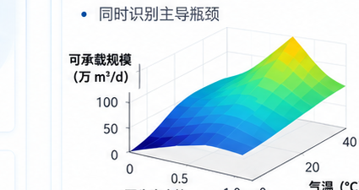
研究方案总体框架：从数据到边界的技术路线
数据构建与场景设定
多过程耦合模型构建
情景模拟与敏感性分析
边界求解与方案评估
多源数据融合，构建研究基础
从算力节点到城市水系统的全过程模拟
识别关键影响因素与系统响应特征
计算条件化承载边界并提出应对方案
数据来源
算力负荷模块
情景模拟
CAWCC 计算
算力与数据中心数据
IT负载、功率、热负荷、PUE、冷却水
· 不同水源结构情景
· 在不同条件组合下求解可承载的 AI 算力
IT负载、功率、PUE、冷却方式
· 不同气候与季节情景
城市水系统数据
冷却与用水模块
· 形成随条件变化的容量曲面
冷却方式、温升温差、蒸发损失、排水水质
· 不同技术水平情景
供水、再生水、污水、管网、用水结构
· 不同运行策略情景
· 同时识别主导瓶颈
气象与环境数据
· 多情景组合模拟
气温、湿度、降水、来水
城市水系统模块
规划与运行数据
供水 → 用户 / AI → 污水 → 再生回用 / 排放
敏感性分析
区域规划、运行策略、约束条件
· 关键参数敏感性识别
MW
情景设定
约束与调度模块
水源约束、设施能力、运行策略、时序调度
· 影响因素排序
· 水源结构情景（再生水比例、外调水等）
· 不确定性分析
耦合成城市水代谢模型
· 气候与季节情景（平年、极枯年）
· 主导瓶颈的时空变化特征
方案评估与建议
模块接口
· 技术情景（冷却方式、PUE、浓缩倍数）
· 不同干预措施的效果评估
节点模块以通量形式接入系统网络，随场景替换参数后耦合求解。
· 运行策略情景（调度、耗水、回用率）
· 瓶颈缓解路径比较
· 规划与运行层面的建议
形成“数据驱动 → 模型耦合 → 情景模拟 → 边界求解 → 方案评估”的完整技术路线。
Notes:
本研究构建闭环完整技术路线，核心逻辑围绕CAWCC概念落地，从基础数据输入到决策方案输出形成完整链条。
四类核心数据支撑研究开展，覆盖AI算力节点、城市水系统、气象环境、规划运行四个维度，同时围绕四个条件维度设置四类情景，覆盖所有影响承载容量的关键要素。
模块耦合构建城市水代谢模型，将AI算力水代谢节点以通量形式嵌入城市供水回用全链条，配合不同情景完成多组合模拟。
依托敏感性分析识别影响权重，计算不同条件下的承载容量并形成容量曲面，同步识别对应场景的主导瓶颈，最终完成干预效果评估，输出分层级的应对建议。

Slide 17
实验设计：四组控制实验
E1
E2
算力规模梯度实验
水源结构对照实验
改变 AI 节点算力规模，观察水代谢通量与承载状态的响应梯度。
对比淡水为主与再生水为主的供水结构，观察承载边界差异。
检验 H1：响应是否显著且呈梯度
检验 H2：边界是否随水源条件化
E3
E4
气象与季节情景实验
技术与策略组合实验
改变气温、湿度与季节分布，观察冷却负荷与取水的时序变化，进行多时间尺度与复合气象情景实验（年-日-极端小时对比）
组合冷却方式、PUE、浓缩倍数与调度策略，评估干预提升效果。
检验 H1 / H2：季节敏感性
检验 H3：瓶颈迁移与干预效果
变量控制原则 ：每组实验仅改变目标变量，其余条件保持基线不变；结果以相对基线的差值与排序呈现，保证可比性。
Notes:
四组控制实验围绕研究核心假设分层设计，精准回应研究问题，验证概念框架的合理性。
第一组算力规模梯度实验，通过逐步扩大AI节点算力规模，捕捉水代谢通量和承载状态的变化规律，验证AI算力扩张对城市水系统的梯度响应假说。
第二组水源结构对照实验，设置淡水主导与再生水主导两组对照，观测承载边界的变化幅度，验证CAWCC随水源条件变化的核心假说。
第三组气象季节情景实验，覆盖年、日、极端小时多时间尺度，分析冷却耗水的时序波动特征，同时验证响应梯度和条件化边界的季节敏感性。
第四组技术与策略组合实验，通过调整核心技术参数和运行规则，评估不同干预措施对承载 capacity的提升效果，验证瓶颈迁移规律与干预效果假说。
所有实验严格遵循单变量控制原则，固定其余基线条件，仅改变目标变量，以相对基线的差值和排序呈现结果，保障实验结果的可比性。

Slide 18
输出指标与结果可信度
核心输出指标
可信度与不确定性处理
参数来源校验
1
CAWCC
关键参数以多来源交叉比对，标注取值范围而非单点值。
条件化 AI 水承载容量（主指标）
2
水代谢通量
敏感性分析
取水、排水、回用与消耗的逐时通量
对关键参数做敏感性分析，识别对结论影响最大的因素。
3
主导瓶颈
各条件下的首要约束及其排序
情景边界清晰
4
瓶颈迁移路径
明确说明假设与适用边界，避免超出数据支撑外推。
随季节与条件变化的瓶颈迁移
5
干预提升幅度
结果稳健性讨论
不同措施对 CAWCC 的提升效果
结论以相对变化与排序为主，降低绝对值不确定性影响。
Notes:
本研究设置五类核心输出指标，覆盖从基础过程到最终结论的完整结果体系。核心主指标为条件化AI水承载容量CAWCC，同时输出水代谢逐时通量，还原系统动态过程；产出主导瓶颈排序，明确核心约束；呈现瓶颈随条件变化的迁移路径；量化不同干预措施对承载容量的提升幅度。这套指标体系突破传统研究只输出承载阈值却不解释约束来源的局限，让结论直接对接决策需求。
为保障研究结果的科学可靠性，本研究建立四层不确定性处理机制。关键参数依托多来源交叉校验，标注取值范围替代单点取值，规避参数偏差。针对核心参数开展敏感性分析，锁定对结论影响最显著的因素。明确划定情景假设与适用边界，杜绝无数据支撑的过度外推。结论以相对变化和排序为核心表达，降低绝对值的不确定性干扰，保障结果稳健可信。

Slide 19
04
研究基础
已有数据、方法与前期工作积累
PART FOUR
研究基础、进度与预期成果
进度安排
五个阶段的时间节点与里程碑
预期成果
论文、指标方法与政策建议
Notes:
本部分核心梳理支撑研究落地的基础条件，明确全研究周期的推进节点，锚定研究最终要产出的核心成果。
研究推进建立在三重积累之上，课题组已完成相关领域的文献梳理、公开数据整合，掌握水系统建模、情景模拟等核心方法，前期已完成问题界定和概念框架搭建，现有数据资源与计算环境可支撑全部研究内容开展。
整个研究划分为五个阶段，各阶段设置明确里程碑，保证研究按计划推进。最终产出覆盖四个维度：完成符合要求的硕士学位论文，形成可复用的CAWCC指标方法与耦合模型，力争发表1-2篇学术论文，输出服务城市规划决策的干预建议。

Slide 20
研究基础与进度安排
研究基础
进度安排：五个阶段
文献与数据积累
2026.09 - 2026.11
文献调研与数据整理
已系统梳理算力水足迹、城市水代谢与优化配置相关文献与公开数据。
完成数据收集、参数梳理与模型框架确定
2026.11 - 2027.01
模型构建与耦合
方法储备
完成节点模块与系统网络模型的构建与校核
掌握水系统建模、情景模拟与敏感性分析的基本方法。
2027.01 - 2027.05
情景实验与求解
完成四组控制实验与 CAWCC 容量曲面求解
前期工作
已完成问题界定、概念框架与部分参数的初步整理。
2027.05 - 2027.09
瓶颈识别与验证
完成主导瓶颈识别、干预评估与结果验证
条件保障
依托课题组已有数据与计算环境，可支撑模型构建与实验。
2027.09 - 2028.04
论文撰写与答辩
完成学位论文撰写、修改与答辩准备
Notes:
完成研究设计后，各项前期准备工作已经落实，研究推进具备充分支撑。
本研究已完成领域核心文献的系统梳理，覆盖算力水足迹、城市水代谢与水资源优化配置三大方向，同时整合多渠道公开研究数据，夯实研究基础。核心研究方法，包括水系统建模、多情景模拟、敏感性分析均已熟练掌握，完成问题界定、概念框架搭建与核心参数初步整理工作。依托课题组既有数据积累与成熟计算环境，模型构建与情景实验的开展获得充分保障。
研究整体划分为五个阶段推进：第一阶段完成数据收集与模型框架确定，第二阶段完成节点模块与系统模型的构建校核，第三阶段完成控制实验与承载容量曲面求解，第四阶段完成瓶颈识别与结果验证，第五阶段完成学位论文撰写修改与答辩准备。全流程节点清晰，里程碑明确，可保障研究按时有序完成。

Slide 21
预期成果、创新点与风险应对
预期成果
创新点
风险与应对
学位论文
数据可得性不足
1
视角创新
高质量地完成硕士学位论文
把 AI 算力节点作为城市水系统的新增负荷类型纳入统一框架
以公开数据与文献参数替代，并做敏感性分析说明影响
模型与指标
城市水代谢耦合模型与 CAWCC 指标方法
2
方法创新
模型复杂度偏高
学术论文
提出条件化承载指标 CAWCC，以容量曲面替代单值阈值
采用模块化建模，先主链后细节，逐步增加复杂度
争取发表学术论文 1 - 2 篇
决策支撑
3
应用创新
结论不确定性
形成承载判定与干预优先级的建议
输出主导瓶颈排序与干预优先级，直接服务规划与运行决策
以相对变化与排序为主，明确适用边界与假设条件，严格遵循质量/水量守恒闭合测试
Notes:
本研究设定四层产出目标，完成符合硕士培养要求的学位论文，构建可复用的城市水代谢耦合模型与CAWCC指标方法，争取发表1-2篇学术论文，最终输出面向城市AI算力布局的承载判定规则与干预优先级建议，支撑实际规划决策。
研究实现三重创新突破：打破将AI算力用水作为独立统计项的传统思路，把算力节点纳入城市水系统整体代谢框架重新分析。摒弃传统单值阈值的承载评价逻辑，提出条件化的CAWCC指标，用容量曲面呈现承载能力随外界条件的动态变化。跳出仅输出承载结论的传统研究范式，同步输出主导瓶颈排序与干预优先级，直接对接规划与运行决策需求。
针对研究潜在风险，本研究预设完整应对方案：数据可得性不足时，采用公开数据与文献参数替代，辅以敏感性分析明确参数影响；模型复杂度偏高时，采取模块化构建思路，先搭建核心代谢链路再逐步补充细节；结论存在不确定性时，以相对变化与排序作为核心结论，明确研究适用边界，通过质量水量守恒闭合测试保障结果可靠性。

Slide 22

汇 报 完 毕
恳请各位老师 批评指正！
姓名：邵敬哲 导师：白舜文
哈尔滨工业大学 · 环境学院
Notes:
本次研究瞄准AI算力产业爆发下，城市水系统承载压力凸显的现实问题，突破了传统用水效率评价的单一维度局限，创新性提出条件化AI水承载容量CAWCC概念，构建从节点表征到系统耦合、边界求解再到瓶颈识别的完整研究框架。
研究依托哈尔滨工业大学环境学院课题组的平台支撑，由本人邵敬哲在导师白舜文教授的指导下完成，各项研究计划推进符合预期，现有基础与条件可保障研究顺利落地。
以上就是本次开题报告的全部内容，恳请各位评审老师提出宝贵的指导意见，帮助我完善研究设计，推进后续研究开展。

